Slide 1













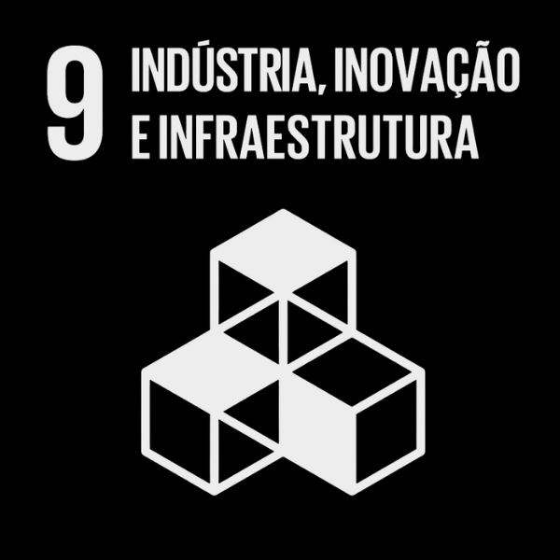









ID SEMIC
Instruções
1. Essa página/slide é o modelo para PIBIC.
2. Coloque o título, autores e filiação no topo;
3. ID SEMIC: coloque o código de apresentação do trabalho no canto superior direito. Este código estará disponível no Edital de Modalidades SEMIC/SEMITI. Faça uma busca pelo seu nome para encontrar;
4. No pôster digital devem ser apresentados as seguintes sessões:
  a. Introdução
  b. Objetivo(s)
  c. Metodologia
  d. Resultados e Discussão
  e. Considerações finais
  f. Referências (apenas as utilizadas no pôster)
5. Formatação recomendada:
  a. Todos os textos devem estar na fonte Arial e justificado;
  b. Os conteúdos devem poder ser lidos na tela até 1 METRO de distância (recomendamos tamanho máximo de fonte 54 e mínimo de 21);
  c. Pode incluir figuras, diagramas e tabelas. Mas cuidado para não esquecer o título e legenda.
  e. As referências podem ser utilizadas de forma numerada na ordem que aparecem no texto (exemplo estilo Vancouver)
6. Selecione a logo do financiador da sua bolsa ou do ICV e mova até o final do rodapé e remova o quadro pontilhado do canto inferior esquerdo;
7. Selecione o ODS que tem aderência à sua pesquisa e coloque na apresentação sobre “Logo do ODS”, depois copie para todos os slides que utilizar
8. O pôster deverá ser salvo em JPEG nas dimensões originais. Não deve ser impresso, pois não haverá local para exposição física.
9. A imagem (pôster) deverá ser enviada com antecedência para a equipe ICT. Todos os detalhes e prazos serão informados no Edital de Modalidades.
10. Termine de ler essa caixa de instruções e apague-a antes de salvar a versão final.
TÍTULO DO PROJETO TODO EM LETRAS MAIÚSCULAS: SUBTÍTULO DEPOIS DOS DOIS PONTOS SE HOUVER
SOBRENOME ESTUDANTE, Nome estudante ¹; SOBRENOME COLABORADOR, Nome colaborador ³; SOBRENOME ORIENTADOR, Nome orientador ²
Curso do(a) estudante: Curso de graduação – Nome do Câmpus
Curso do(a) orientador(a): Curso de graduação – Nome do Câmpus
1. Introdução
Texto texto texto texto texto texto texto texto texto texto texto texto texto texto texto texto texto texto texto texto texto texto texto texto texto texto texto texto texto texto texto texto texto texto texto texto texto texto texto texto texto texto texto texto texto. Texto texto texto texto texto texto texto texto texto texto texto texto texto texto texto texto texto texto texto texto texto texto texto texto texto texto texto texto texto texto texto texto texto texto texto texto texto texto texto texto texto texto texto texto texto.
2. Objetivo(s)
Texto texto texto texto texto texto texto texto texto texto texto texto texto texto texto texto texto texto texto texto texto texto texto texto texto texto texto texto texto texto texto texto texto texto texto texto texto texto texto texto texto texto texto texto texto.
3. Metodologia
Texto texto texto texto texto texto texto texto texto texto texto texto texto texto texto texto texto texto texto texto texto texto texto texto texto texto texto texto texto texto texto texto texto texto texto texto texto texto texto.
4. Discussão e Resultado(s)
Texto texto texto texto texto texto texto texto texto texto texto texto texto texto texto texto texto texto texto texto texto texto texto texto texto texto texto texto texto texto texto texto texto texto texto texto texto texto texto texto texto texto texto texto texto texto texto texto texto texto texto texto texto texto texto texto texto texto texto texto texto texto texto texto texto texto texto texto texto texto texto.
Figura 02 – Exemplo de foto pertinente do resultados
Foto
Legenda: explicações necessárias e siglas
Fonte: o autor, 2025
Tabela 01 – Exemplo de tabela de resultados
Logo da bolsa
Legenda: explicações necessárias e siglas
Fonte: o autor, 2025
Logo do programa
5. Considerações finais
Texto texto texto texto texto texto texto texto texto texto texto texto texto texto texto texto texto texto texto texto texto.
6. Referências
Texto texto texto texto texto texto texto texto texto texto texto texto texto texto texto texto texto texto textotexto texto texto texto texto texto texto texto texto texto texto texto texto texto texto texto texto texto texto texto texto texto texto textotexto texto texto textotexto texto texto textotexto texto texto.
Legendas:
1. Estudante
2. Orientador
3. Colaborador
Logo do ODS
Logo da bolsa

